Slide 1

Deep learning in medical image analysis and Brain tumor Detection and Segmentation Using U-Net
COLLEGE OF INFORMATION AND COMMUNICATION TECHNOLOGY
CANTHO UNIVERSITY
Student
Lê Quang Sang
Advisor
Trần Công Án, PhD

Slide 2



Outline
Application of Deep learning in Medical image analysis
Brain tumor Detection and Segmentation Using U-Net
Conclusion
Notes:
Đầu tiên em xin gới thiệu về một số lý thuyết cơ bản về máy học

Slide 3
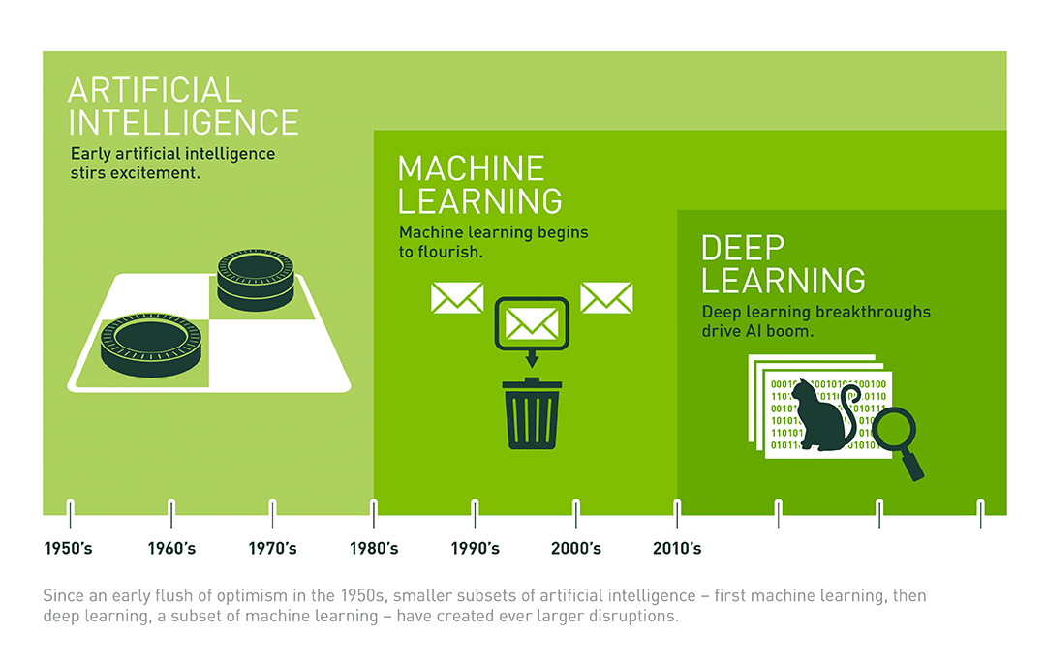
What is Deep learning
https://developer.nvidia.com/sites/default/files/Deep_Learning_Icons_R5_PNG.jpg.png
Notes:
Deep learning là một phần nhỏ của ML hay là con của máy học cũng như là con của trí tuệ nhân tạo.
DL phát triển mạnh mẽ từ năm 2010, nỗi bật nhất là trong cuộc thi ImageNet 2012 một mạng tích chập đã thắng trong nhiệm vụ phân loại hình ảnh, từ đó DL được nghiên cứu và phát triển mạnh mẽ
Dl được ứng dụng và nghiên cứu rộng rải trong các lĩnh vực: Nhận dạng đối tượng, mô hình ngôn ngữ, tương tác người máy cho đến xử lý ảnh y khoa
Các mang học sâu nổi tiếng như là RNN, CNN, nhưng trong lĩnh vực thị giác máy tính thì CNN sử dụng nhiều hơn bên cạnh sự phát triển mạnh mẽ của RNN.

Slide 4
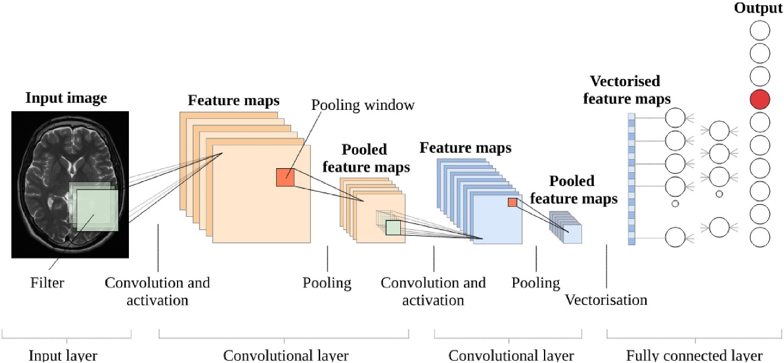
Convolutional Neural Network
https://web.njit.edu/~usman/courses/cs732_spring19/Yanan_An_overview_of_deep_learning_in_medical_imaging_focusing_on_MRI.pdf
Notes:
CNN hiện là mô hình học sâu được ứng dụng nhiều nhất trong lĩnh vực thị giác máy tính.
Bao gồm nhiều lớp tích chập và pooling xếp chồng lên nhau.
Mõi node trong lớp tích chập chỉ liên kết với một số node trước đó theo cơ chế tích chập.
Layer tiếp theo là kết quả của lớp tích chập trước đó nhờ vậy mà ta có được các kết nối cục bộ, Nghĩa là mỗi node được sinh ra từ một vùng ảnh được áp bộ lọc lên đó
Mỗi bộ lọc cho phép trích xuất một thuộc tính, như tần số, hướng,.. Từ đó tạo nên các bản đồ đặc trưng (Feature map)
Theo cơ chế lan truyền ngược mà thông tin được truyền từ trước ra sau và sau ra trước
Lớp cuối cùng thực hiện đánh giá để đưa ra quyết định ở đầu ra

Slide 5
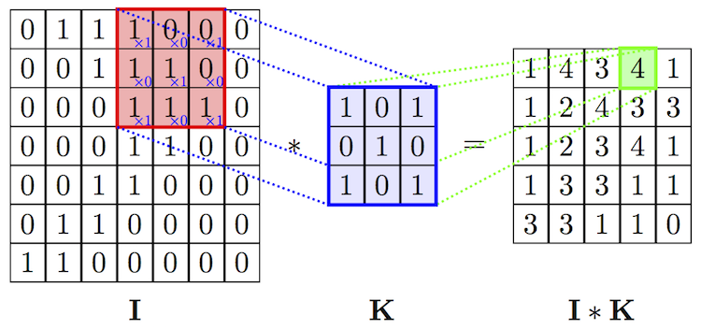
Convolutional Neural Network
Convolutional Layer
https://miro.medium.com/max/770/1*c4WANGmOEPsMUKVShMh92A.png
Notes:
Lớp tích chập là lớp đầu tiên để trích xuất đặt trưng của đầu vào
lớp tích chập thể hiện mối quan hệ giữa các điểm ảnh bằng cách học các thuộc tính của ảnh sử dụng một số bộ lọc nhỏ để tích chập lên ảnh.
Bộ lọc phát hiện cạnh (edge detection), làm mờ (blur), danh tính (identity)
Số lượng bộ lọc quyết định độ sâu của ouput của lớp tích chập

Slide 6
Convolutional Neural Network
Transposed Convolutional layer
https://github.com/vdumoulin/conv_arithmetic/raw/master/gif/no_padding_no_strides_transposed.gif
Notes:
Trasposed layer chuyển đầu vào input trở lại lớn hơn
Để khôi phục kích thước đầu vào cho các bài toán phân đoạn hình ảnh
Tạo bản feature map với kích thước không gian lớn hơn input ban đầu
Kiểu như mình phóng to ảnh đó ra sau đó tích chập lên ảnh phóng to đó

Slide 7
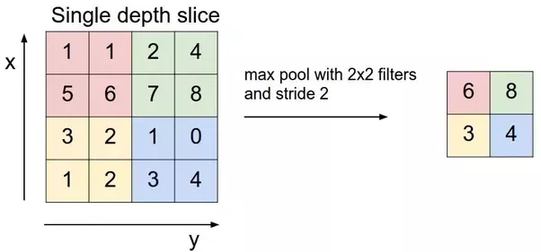
Convolutional Neural Network
Pooling Layer
https://miro.medium.com/max/662/1*iv7fsvgvJ5eBv--iabxqkA.png
Notes:
Dùng để giảm tham số mô hình và kích cở ảnh đầu vào vẫn đảm bảo trọn vẹn thông tin quan trọng của ảnh
Có nhiều loại Pooling : Max, Average, sum pooling,... Trong khung bộ lọc chập lên ảnh

Slide 8
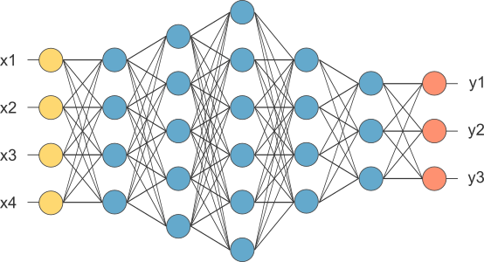
Convolutional Neural Network
Fully-connected Layer
https://cs231n.github.io/assets/nn1/neural_net2.jpeg
Notes:
Như là một lớp kết nối đầy đủ của mạng neurol truyền thống
Tùy theo bài toán thì số lượng node ở layer cuối cùng sẽ khác nhau

Slide 9
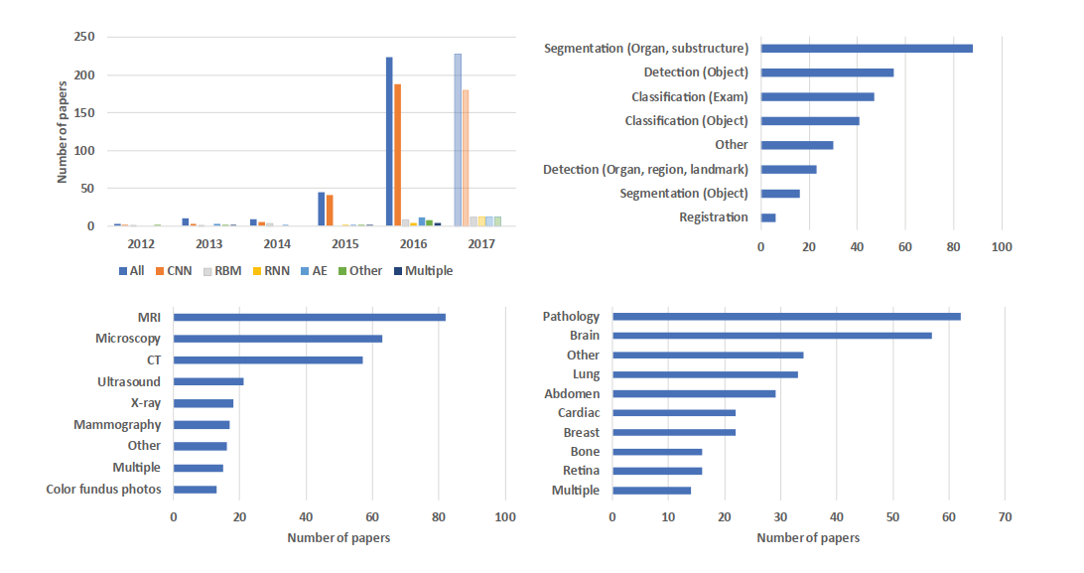
Deep learning in Medical image analysis
https://arxiv.org/abs/1705.03820
Notes:
Ứng dụng học sâu trong xử lý ảnh y khoa dần xuất hiện trong các hội thảo cho đến nghiên cứu từ những nhăm 2015-2016
Ảnh trên thể hiện số lượng bài báo nghiên cứu về ảnh y khoa trong 2012 – 2017
Thống kê các phương thức (ảnh) sử dụng trong xử lý ảnh y khoa, các nhiệm vụ được nghiên cứu, các bộ phận trên cơ thể
Tại sao là MRI nhiều

Slide 10
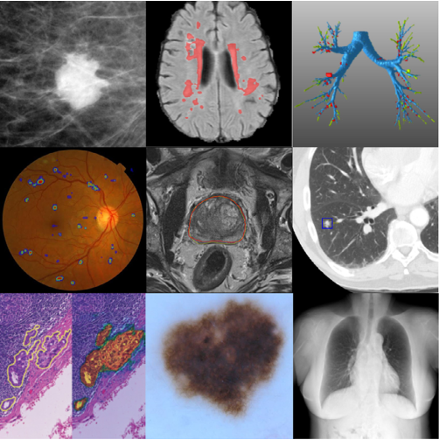
Deep learning in Medical image analysis
Mammographic mass classification
Segmentation of lesions in the brain
Leak detection in airway tree segmentation
Diabetic retinopathy classification
Postate segmentation
Nodule classification
Bone suppression
Skin lesion classification
Breast cancer metastases detection
https://arxiv.org/abs/1702.05747
Notes:
Phân loại các khối u lành tính, ác tính
Phân đoạn tổn thương não
Phân đoạn rỏ rỉ đường thở
Phân loại các bệnh võng mạc
Phân đoạn tuyến tuyền liệt
Phân loại, phát hiện vùng bất thường ct ngực
Ức chế xương
Phân loại tổn thương da
Phát hiện ung thư vếu

Slide 11
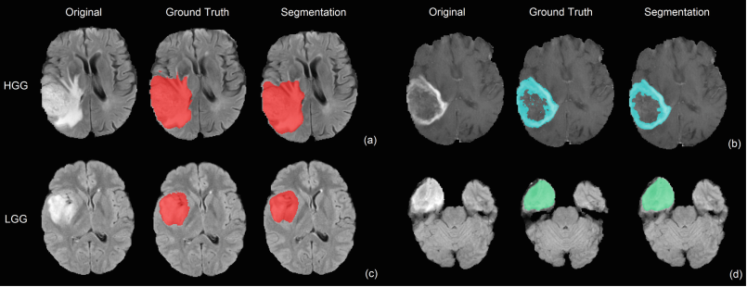
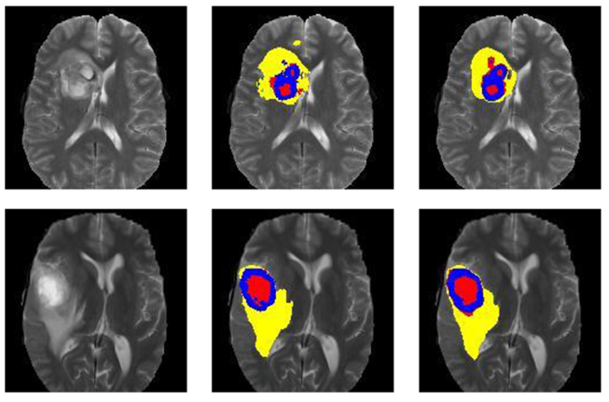
Deep learning in Medical image Segmentation
Using U-Net Based fully Convolutional Networks
Using GAN (Generative Adversarial Networks)
https://arxiv.org/abs/1705.03820
https://arxiv.org/abs/1706.01805
Notes:
Mặt dù học sâu được ứng dụng trong nhiều bài toán xử lý ảnh y khoa như phân loại hình ảnh, nhận dạng đối tượng, phân đoạn hình ảnh,
trong phạm vi nghiên cứu của luận văn này chỉ tập trung vào việc khảo sác các kỹ thuật phân đoạn hình ảnh phát hiện đối tượng trong hình ảnh y khoa cụ thể là MRI não.
Trên đây là hai nghiên cứu nỗi tiếng cho bài toán phát hiện và phân đoạn hình ảnh dựa trên mạng tích chập

Slide 12
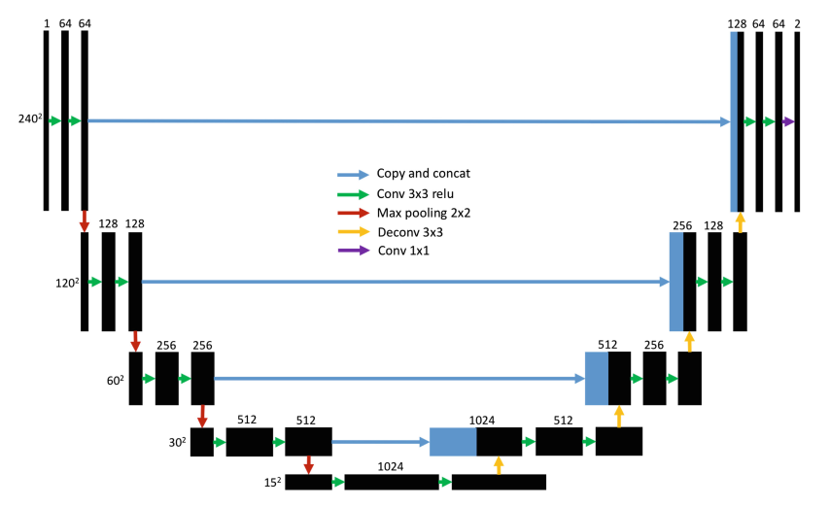
Deep learning in Medical image Segmentation
Using U-Net Based fully Convolutional Networks
Proposed by Hao Dong, et al. 2017
Using zero padding both Encoder and Decoder
Using Flair for segment the whole tumor
Using T1c for the core tumor
Using DSC as the loss function
Method | Data | Grade | Complete | Core | Enhancing
Proposed | Cross-validation on BRATS 2015 training datasets | HGG | 0.88 | 0.87 | 0.81
 |  | LGG | 0.84 | 0.85 | 0.00
 |  | Combined | 0.86 | 0.86 | 0.65
https://arxiv.org/abs/1705.03820
Notes:
Hao Dong đã huấn luyện mô hình từ đầu mà không sử dụng các model làm bộ trích xuất đặt trưng, giử nguyên kích cở đầu vào
Phần encoder và decoder mõi bên chứa 5 khối tích chập,
Filter 1x1 trong layer cuối để phân biệt fontgroud and background
DSC như là hàm lỗi và được chứng minh là tố hơn cá hàm lỗi thông thường cross entropy hoặc sai số bình phương
Mang lại kết quả đang mong đợi có thể so sánh với các phương pháp khác (trang 14) Đặt biệt trong phân đoạn phần core tumor
Mô hình Unet của Hao Dong mang lại kết quả đầy mong đợi và có thể so sánh với con người.

Slide 13
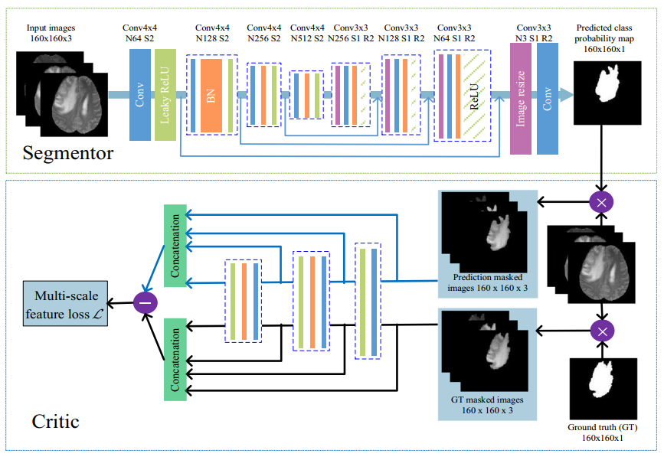
Deep learning in Medical image Segmentation
Using SegAN based on GAN
Proposed by Yuan Xue, et al. 2018
Consists of 2 paths: Segmentor and Critic
Using multi-scale L1 as loss function [1]
Training Segmentor and Critic is like playing min-max game
Methods |  | Dice |  |  | Precision |  |  | Sensitivity
 |  | Whole | Core | Enha. | Whole | Core | Enha. | Whole | Core | Enha.
BRATS 2015 Test | Kammaitsas et al. (2017) | 0.85 | 0.67 | 0.63 | 0.85 | 0.86 | 0.63 | 0.88 | 0.60 | 0.67
 | Unet | 0.80 | 0.63 | 0.64 | 0.83 | 0.81 | 0.78 | 0.80 | 0.58 | 0.60
 | SegAN | 0.85 | 0.70 | 0.66 | 0.92 | 0.80 | 0.69 | 0.80 | 0.65 | 0.62
https://arxiv.org/abs/1706.01805
Notes:
Việc lựa chọn trọng số cho Unet là một khó khăn và khó tối ưu cho nên Yuan Yue đã đề xuất segAN
Sử dụng một mạng dựa trên CNN để tạo các phân đoạn khối u não. Với hàm lỗi Multi-scale L1 để học các đặt trưng cục bộ và toàn cục của quan hệ điểm ảnh trong kgian (Multi-sclae L1, là một dạng nâng cấp của hàm loss trong mạng GAN truyền thống, thay vì tìm hàm mapping của 2 phân phối xác xuất)
Segmetor và Critic tối ưu theo cơ chế min-max (Segmentor minimize hàm lỗi, Critic maximum hàm lỗi)
Segemntor là một mạng encoder-decoder là mạng sinh ra bản đồ đặc trưng của anh đầu vào
Critic nhận vào 2 input (1 là nhãn, 2 là output từ Segmentor)
Sử dụng 4 khối conv cho phần segmentor bên cạnh 3 block conv cho phần Critic
Yuan Xue đã giảm mẫu xuống còn 180x180 để lấy phần trung tâm, bach_size 64, lr = 0.00002

Slide 14

Brain tumor Detection and Segmentation Using U-Net
Proposed Solution
Evaluation
Conclusion

Slide 15
U-Net Architecture
Developed by Olaf Ronneberger et al. 2015
Designed for Biomedical image segmentation
A state-of-the-art segmentation algorithm
Based on Convolutional Neural Network
https://arxiv.org/abs/1705.03820
Notes:
Được sinh ra cho việc phân đoạn ảnh y khoa

Slide 16
U-Net Architecture
Contains 2 paths: Encoder, Decoder
Encoder is Stack of convolutional and max pooling layers
Decoder is Symmetric Expading path
Only contains Convolutional layers, not contains any Dense layer
https://arxiv.org/abs/1705.03820
Notes:
Phần Encoder là một Stack các lớp tích chập dùng để giảm chiều ảnh đầu vào cụ thể ở đây là 240->15, 1 -> 1024
Phần Decoder là một phần mở rộng đối xứng của các lớp tích chập (đối xứng ở đây là đối xứng với cách lơp tích chập phần encoder)
Mỗi lớp tích chập phần Decoder dùng để giảm chiều của phần tổng tích chập ngược và tích chập xuôi.
Cuối cùng là một lớp tích chập 1x1 để giảm số lượng feature map xuống còn 2 (tumor and background)

Slide 17
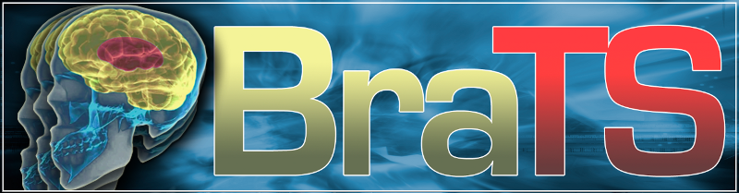
Dataset BRATS 2018
Multimodal Brain Tumor Segmentation Challege
Provide by Perelman School of Medicine University of Pennsylvania
Annotation were approved by experienced neuro-radiologists
https://www.med.upenn.edu/sbia/assets/user-content/BRATS_banner_noCaption.png

Slide 18
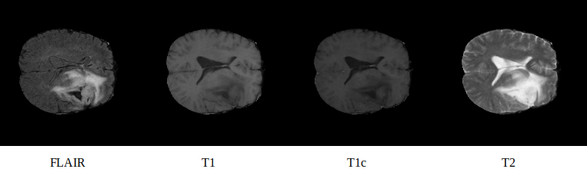
Dataset BRATS 2018
Size: 210 HGG cases, 75 LGG cases
Modality: Multimodal multisite MRI data (FLAIR, T1, T1c, T2)
Image size: 240x240x155x4
Label: Background, Necrotic and Non-enhancing, Enhancing tumor
Notes:
High grade glioma
Low grade glioma
Core, phù nề, lan rộng
Xung flair là chuỗi xung xóa dịch

Slide 19
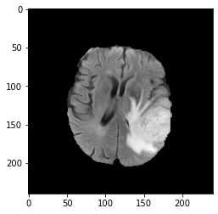
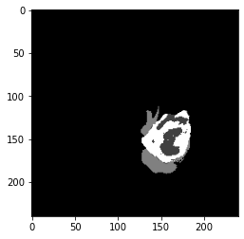
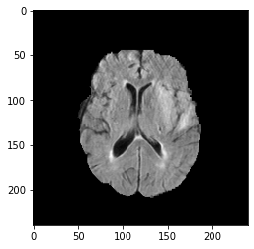
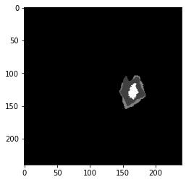
Label & Target
Label
Label 0: Background
Label 1:Necrotic
Label 2:Edema
Label 4:Enhancing Tumor
A HGG case
Target
Whole: 1 + 2 + 4
Prediction (Segmentation)
FLAIR → Whole
A LGG case
Notes:
Core
Phù nề
Lan rộng của phù nề
Tại sao là Flair?
Là chuỗi xung xóa tín hiệu các dịch, như nước có màu đen
Dễ dàng hiện rõ các tín hiệu của khối u

Slide 20
Data Preprocessing and Augmentation
Preprocessing
Applied data normalization by subtracting the mean of sequence and dividing by its standard deviation
Type | Training | Validation | Testing
HGG | 79 x 155 | 42 X 155 | 42 x 155
LGG | 45 x 155 | 15 x 155 | 15 x 155
Notes:
Chuẩn hóa bằng cách trừ đi trung bình của chuổi xung, và chi lại cho độ lệch chuẩn
Chuẩn hóa để giảm độ phức tạp tính toán, chuẩn hóa lại dữ liệu (Max: <700, Min < 7.6e-6) -> (-0.12 -> 1.15)
TS không dùng toàn bộ data:
Vì một số có là 2013 và 2015

Slide 21
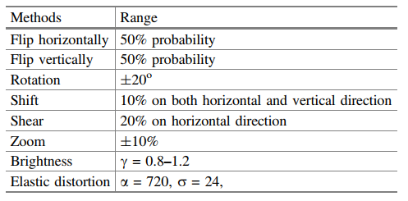
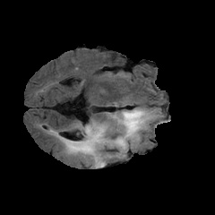
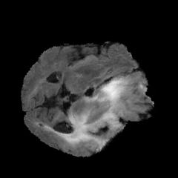
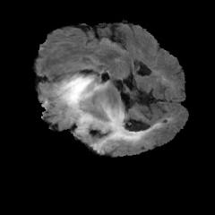
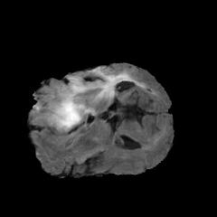
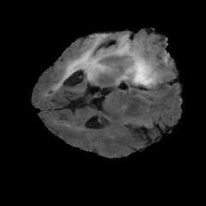
Data Preprocessing and Augmentation
Augmentation
< Original Data > < Augmented Data >
https://arxiv.org/abs/1705.03820
Notes:
Để mô mình học tốt hơn và tránh overfiting
Các chỉ số augmentation là ngẫu nhiên ví dụ nhu ảnh 1 thì lật dọc, ảnh 2 thì lật ngang

Slide 22
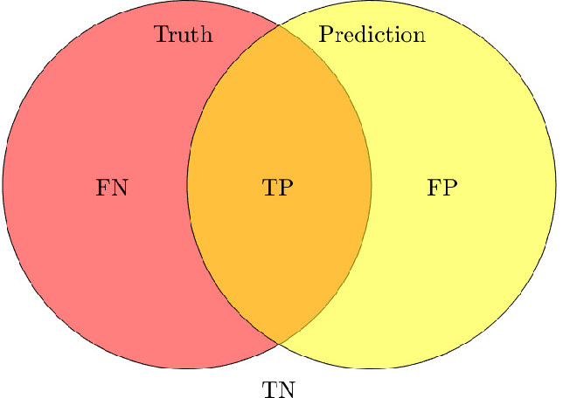

Optimizer and Loss function
Optimizer with Adam (lr = 0.0001)
Loss function:
$1 − DSC=1− \frac{2TP}{FP+2TP+FN}$
Metrics:
IoU = $J\left(A, B\right)=\frac{\left|A ∩ B\right|}{\left|A ∪ B\right|}$
$DSC= \frac{2TP}{FP+2TP+FN}$
https://ai2-s2-public.s3.amazonaws.com/figures/2017-08-08/e68d767efb5cc8c97c47ee421ce85c198c7d2b11/29-Figure2.6-1.png
Notes:
Ngoài ra sử dụng một số hàm làm độ đo cho mô hình metrics

Slide 23
Training
Epochs | 25
Images training | 19.220
Images validation | 8.835
Images testing | 8.835
Time | 25 hours
GPU | Kaggle/Tesla P100-PCIE 16GB

Slide 24
Results
Data | Methods |  | Dice | IoU
 |  |  | Whole
BRATS 2013 Leaderboard | Havaei et al. (2017) |  | 0.84
 | Pereira et al. (2016) |  | 0.84
 | SegAN |  | 0.84
BRATS 2015 Test | Kammaitsas et al. (2017) |  | 0.85
 | Unet (Combined) |  | 0.86
 | SegAN |  | 0.85
BRATS 2018 | Our | Combined | 0.86 | 0.72
 |  | HGG | 0.87 | 0.73
 |  | LGG | 0.85 | 0.71

Slide 25
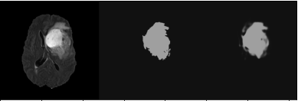
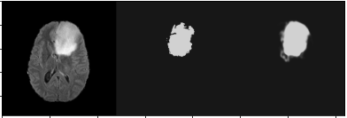
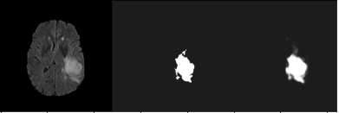
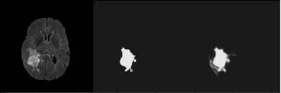
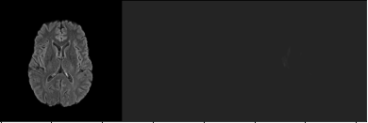
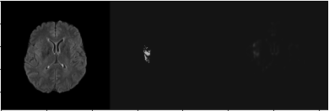
Results
HGG Cases
Notes:
Về hình dạng thì tương đối giống nhau
Ở phần viền khối u chúng ta thấy các vệt mờ có nghĩ là các pixel ở đâu mô hình dự đoán là khối u tỉ lệ không cao

Slide 26
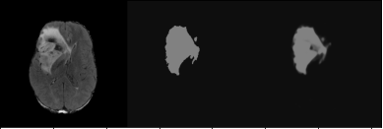
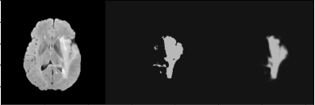
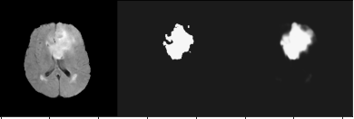
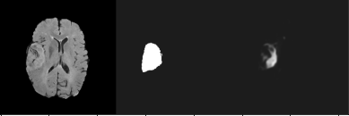
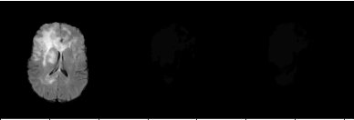
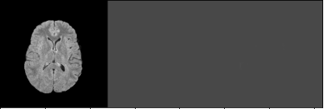
Results
LGG Cases

Slide 27
Conclusion and Discussion
Conclusion
The model given the promissing segmentation result
Only segment the entire tumor
Four channels and one channel get the same result
Discussion
Using T2 to segment the core tumor
Using T1c to segment the enhance tumor
Using whole dataset to training
Training with the larger number of epoch
Notes:
Việc ứng dụng mô hình unet mang lại kết quả đầy hứa hẹn

Slide 28
Question and Answer

Slide 29
Thank you for your attention!
Thank you for your attention!
sang.lequang94@gmail.com
sang.lequang94@gmail.com

